Slide 1
タスクナビ画面説明 （基本設計） 業務チーム向け
2015/10/15
次期基幹系システム推進室

Slide 2
Agenda
タスクナビの説明
タスクナビの概要
タスクリスト画面
タスク詳細画面
委任画面・代理設定画面
Appendix
質疑応答

Slide 3
タスクナビ概要

Slide 4


システム全体像（システム全体構成の詳細は添付XXを参照）
特経資料抜粋・修正
フロント業務
営業
SE
CE
SalesNAVI
（見積・成約/売上申請）
PJNAVI （プロジェクト管理）
保守システム
（インシデント管理・在庫管理）
1-1
1-2
1-3
共通サービス
Concur（経費精算）
BPMS（ﾌﾟﾛｾｽ/ﾙｰﾙ管理） ﾀｽｸﾅﾋﾞ（ﾜｰｸﾌﾛｰ､ﾀｽｸ管理） ｸﾗｳﾄﾞﾌｧｲﾘﾝｸﾞ（ﾍﾟｰﾊﾟｰﾚｽ）
2-2
2-1
2-3
全社員
人財可視化ｼｽﾃﾑ（人財DB）
バック業務
SAP ERP
ProPlus
(固定資産）
DIVA
(連結会計)
3-1
SD（販売管理）
MM（購買管理）
業務
財経
FI（財務会計）
CO（管理会計）
SAP HANA
マネジメント業務
SAP BW/BO
SAP BPC
3-2
管理会計＆自由検索、予算
3-3
予算編成&予実管理
経営層
経企／経管Ｇ

Slide 5
タスクナビとは
Oracle BPMのプロセスフロー（業務フロー）の制御を行うためのユーザーインターフェース（画面）であり、自身に割当たったタスクを確認し、各システムとの連携を行い登録・確認業務や承認業務などを効率的に作業するためのシステムである。
「タスクナビ」の範囲
SAP ERP
スクラッチ
Oracle BPM
I/F(OSB)
画面（タスク リストなど）
プロセスフロー
タスクESB
SalesNavi
PJNavi
共通
機能
サービス
連携
サービス
連携
各業務
ESB
サービス
連携
CSNavi
画面連携
画面とサービス連携
クラウドファイリング
「BPMS」の範囲

Slide 6
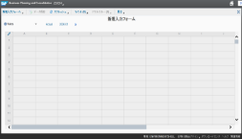
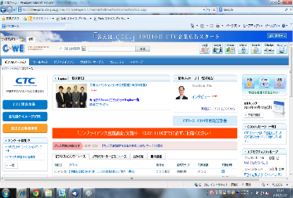
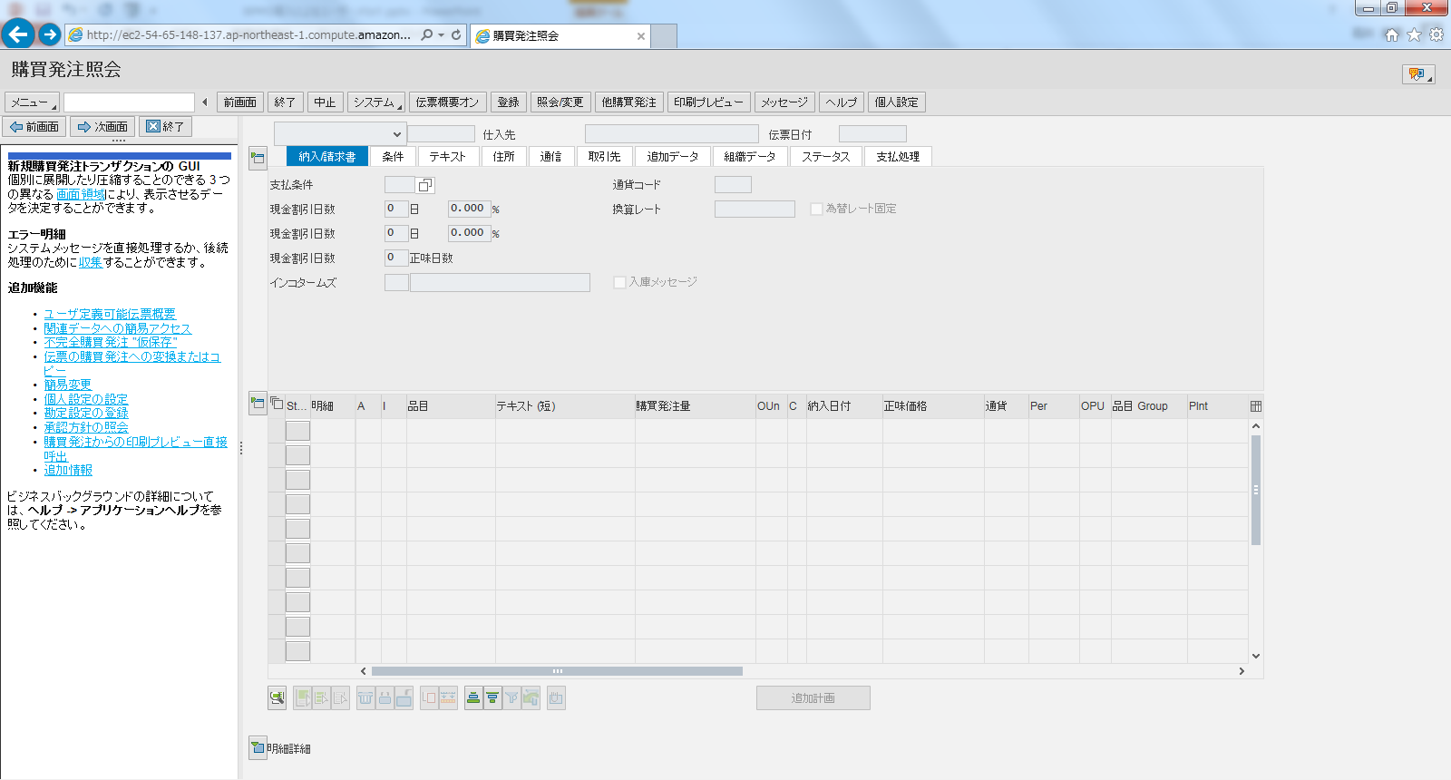
タスクナビの概要（利用イメージ）
ポータル画面よりタスクナビを開いて、自身の作業を確認
申請・承認タスクの場合、タスクナビから、承認・却下・差戻・確認などの作業を実施（必要に応じて該当業務の画面を参照したりコメント入力、添付ファイルを処理）
業務タスク（伝票入力など）の場合、タスクナビから該当業務の画面を開き作業を実施
１
2
3
SalesNAVI
CTCポータル
タスクナビ
SAP ERP
PJNAVI
＜タスクナビの代表的な機能＞
タスク操作
承認・却下・差戻し
委任・代理設定
コメント入力
添付ファイル処理
タスク照会
割当・処理済・関連タスクの確認
業務システム画面連携
…
など
管理者機能
管理者用委任
管理者用代理設定
プロセス設定
全タスク照会

Slide 7

タスクナビの利用シーン＿基本的な業務フロー
担当部署
職務権限規程
最終承認部署
起票者
課長/部長(本部長)
承認担当者
作業/承認担当者
起票
SalesNAVI
SAP ERP
詳細参照
詳細参照
詳細参照
/各種作業
PJNAVI
CSNAVI
取消
再起票
タスクナビ
割当
承認
承認
承認
[凡例]
：機能
却下
却下
却下
：業務フロー
：機能リンク
差戻し
差戻し
差戻し
：ｺﾒﾝﾄ、添付ﾌｧｲﾙの追加可※
：ｺﾒﾝﾄの追加、添付ﾌｧｲﾙの編集可※
※添付ファイルのアクセス仕様は、クラウドファイリングの制限により変更される可能性有
通知

Slide 8

タスクナビの利用シーン＿委任（作業/承認）
担当部署
職務権限規程
最終承認部署
課長/部長(本部長)
承認担当者
作業/承認担当者
起票者
委任先担当者
委任先担当者
委任先担当者
起票
SalesNAVI
SAP ERP
※ 委任先担当者は各起票元のシステムにおいても、適切な権限でアクセスできる必要がある。
PJNAVI
CSNAVI
再起票
詳細参照※
詳細参照※
詳細参照
/各種作業※
取消
委任
委任
委任
割当
承認
承認
承認
タスクナビ
却下
却下
却下
差戻し
差戻し
差戻し
通知

Slide 9
タスクナビの利用シーン＿委任（再起票）
担当部署
職務権限規程
最終承認部署
起票者
委任先担当者
課長/部長(本部長)
承認担当者
作業/承認担当者
起票
SalesNAVI
SAP ERP
詳細参照
詳細参照
詳細参照
/各種作業
PJNAVI
CSNAVI
取消※
再起票※
※ 委任先担当者は各起票元のシステムにおいても、適切な権限でアクセスできる必要がある。
割当
承認
承認
承認
却下
却下
却下
タスクナビ
委任
差戻し
差戻し
差戻し
通知

Slide 10
タスクナビの利用シーン＿代理設定
事前設定
担当部署
職務権限規程
最終承認部署
課長/部長(本部長)
承認担当者
作業/承認担当者
代理依頼者
起票者
代理者
代理者
代理者
起票
※ 代理者は各起票元のシステムにおいても、適切な権限でアクセスできる必要がある。
SalesNAVI
SAP ERP
詳細参照※
詳細参照※
詳細参照
/各種作業※
PJNAVI
CSNAVI
取消
再起票
代理設定
割当
承認
承認
承認
却下
却下
却下
タスクナビ
差戻し
差戻し
差戻し
通知

Slide 11
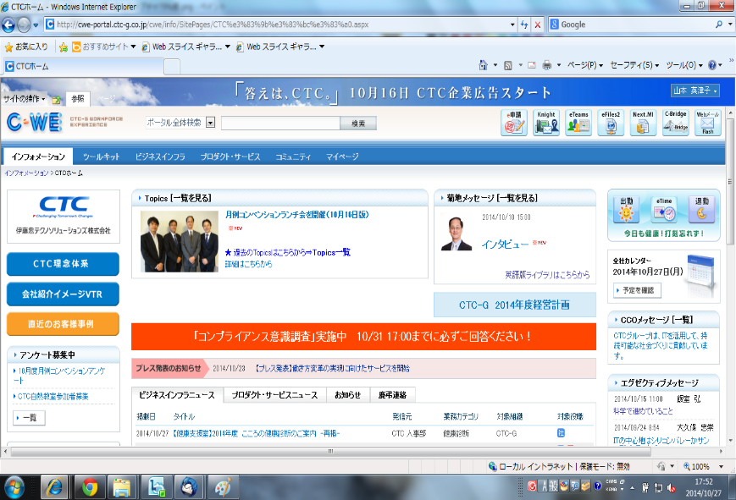
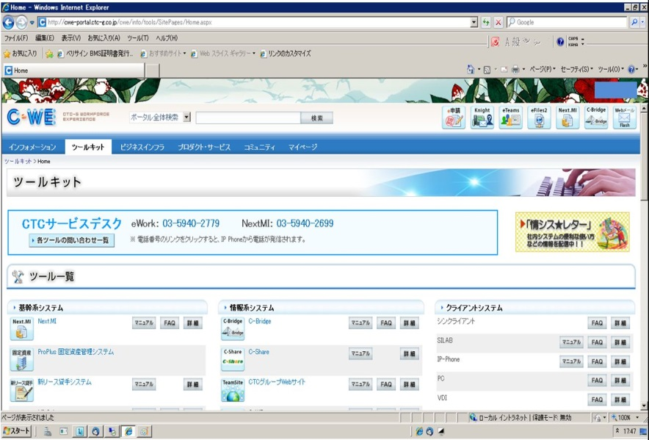
タスクナビの概要（起動場所）
①CTCポータルの上部にあるアイコン
②CTCポータルのツールキットページの一覧
new
※検討中
１
タスクが存在することをお知らせ
※件数にするか新着のみお知らせかは検討中
タスクナビ
タスクナビ
または
クリックするとタスクナビのタスクリスト
画面が別Windowで表示される

Slide 12
タスクナビの概要（画面遷移図）

Slide 13
タスクナビの概要（画面構成）
メニューアイコン
クリックするとタスクナビ用のメニューを表示
ヘッダエリア
固定で表示する部分で、現在の画面名やログインユーザー情報を表示
業務エリア
ユーザーが入力や選択処理などの操作を行う部分で、メニュー選択や画面遷移によって機能別に画面が入れ替わる部分

Slide 14
タスクナビの概要（権限とメニュー表示）
クリックするとメニューを表示
権限 | 説明 | メニュー表示
一般 | 下記権限のいずれにも当てはまらないユーザー | ①（※）
部内上長 | 所属部署（主務・兼務）の役職に、部長格および課長格が設定されているユーザー | ①（※）
プロセスモニター | 特定のプロセスについて、全タスクを参照する権限をもつユーザー（Ｇ会社別） | ①（※）
プロセス別代理/委任管理者 | 特定のプロセスについて、代理設定/委任を制限なく行えるユーザー（Ｇ会社別） | ②
システム管理者 | スーパーユーザー（全Ｇ会社共通） | ③
※代理設定は課長格・部長格・本部長格のみ表示される
一般、部内上長、プロセスモニターの権限によるタスクリスト表示の違いは「タスクリスト画面」を参照
①
②
③

Slide 15
タスクリスト画面

Slide 16
タスクリスト画面（画面構成）
タスクをステータス別に表示するためのボタン
タスクを一括処理したり、リストのページ処理を行うボタン
添付処理マーク
タスクのリストを表示
緊急マーク
コメント入力マーク
複数人割当済みマーク
受付済み（ロック）マーク
束ねタスク
項目の固定表示
横スクロールして項目を表示

Slide 17
タスクリスト画面（タスク状態の種類）
ステータス | 説明
割当中タスク＞処理待ち | ログインアカウントに割当中のタスク（要承認）が表示される。（代理としての割当含む）
割当中タスク＞ｲﾝﾌｫﾒｰｼｮﾝ | ログインアカウントに割当中のタスク（承認不要-参照）が表示される。（代理としての割当含む）
処理済タスク＞起票（※1） | ログインアカウントが、起票したタスクが表示される。（代行者が起票したタスクも含む）
処理済タスク＞承認・確認（※1） | ログインアカウントが、承認系（承認・審査など）、差戻し、却下、引戻し、取消、委任、インフォメーション確認の処理を行ったタスクが表示される。（担当処理を代理者が処理した場合も含む。）
モニタータスク＞部内（※1） | ログインアカウントの所属部署（主務・兼務）と同じ部署もしくは、その配下部署に所属する部署に割り当てられたタスク（or処理済タスク）が表示される。（部長・課長クラスの役職者のみ利用可能）
モニタータスク＞プロセス（※1） | ログインアカウントがモニターとして登録されているプロセスの、現割り当てタスク（or処理済タスク）がすべて表示される。（プロセスモニター権限を持つユーザーのみ利用可能）
（※1）完了タスク表示（オプション条件）：チェックをつけると、取り消しもしくは完了しているタスクも表示される。

Slide 18
タスクリスト画面（処理待ち）
処理すべきタスクの一覧が表示される
タスクリスのデフォルト表示は「処理済待ち」として表示される

Slide 19
タスクリスト画面（インフォメーション）
お知らせ一覧が表示される。本一覧で確認処理を行わない場合でも、タスクは次の処理に進んで行く。本一覧にはタスクの完了、未完了状態にかかわらず表示され、ログイン者が確認（既読）した時点で一覧から消え、処理済タスクに移動される。（メールのような扱い）
「全て既読」ぼたんを押すと、インフォメーションのタスク一覧が全て処理済タスクになる（インフォメーション一覧から消える）
「詳細」ボタンが「確認」ボタンになり、確認ボタンを押して、詳細画面が開かれた時点で処理済タスクとなる（インフォメーション一覧から消える）

Slide 20
タスクリスト画面（参照のみ）
自身が起票や承認など処理をしたタスクや、関連したタスク（自身に割り当たったが代理者が処理を行ったり、他の人に委任をしたタスクなど）、監視対象となるプロセスとして設定されているタスクの一覧が表示される。（※詳細は「タスクリスト画面（タスク状態）」を参照）
一覧表示させたいタスクの状態を選択する
※モニタタスクはモニタとして設定されているユーザーのみ表示される機能
参照のみのため、ボタンは表示されない

Slide 21
タスクリスト画面（受付処理）
担当業務が複数のユーザーに割り当てられた場合、自身が行う業務を事前に受付することにより、複数ユーザー間での作業の重複などを防ぎ効率化を行える。受付を行うと対象タスクはロック状態になり、受付処理者のみ処理可能となる。ロック状態は受付解除（受付当人以外も可）を行うか、承認等でタスクが更新されると解除される。
受付／受付解除処理
未受付状態
受付状態
（受付アイコンと受付処理者が表示される）

Slide 22
タスクリスト画面（絞込み検索機能）
タスクナビでは、タスクリストをはじめ一部の一覧画面で絞込み検索を行うことが出来る。絞り込み検索を行える画面にはリストのヘッダ部（左側）に絞込み検索アイコンが表示される。絞込み検索アイコンをクリックすることにより、一覧絞り込み用の入力欄がヘッダ部に表示され、絞込みたい値を入力し、EnterキーやTabキーなどで、絞込みを実行する。
絞込み項目の分類 | 説明
絞込不可 | タイトル行に絞込入力欄が表示されない。
日付項目 | 日付入力or選択での範囲検索を行う。
数値項目 | 数値入力での範囲検索を行う。
選択項目 | ドロップダウンでの条件指定（1条件）検索を行う。
上記以外の項目 | フリーワード入力のあいまい検索を行う。 ・スペース区切りでAND検索 ・各ワードの先頭に、"-"入力で除外検索
絞込み検索アイコン

Slide 23
タスクリスト画面（項目表示例）

Slide 24
タスクリスト画面（項目表示例の続き：スクロール表示部分）
完了タスクのみ表示する項目
＞元システムから連携（タスクリスト一覧表示項目）
● ： 元システムから連携された項目をそのまま表示
○ ： 元システムから連携された項目を変換表示（キー⇒ラベル等）
※ ： 元システム連携＆BPMSでも入力（追加）
元システムとの連携詳細は別途設計中のため、表示項目などに変更の可能性あり

Slide 25
タスク詳細画面

Slide 26
タスク詳細画面（画面構成）
タスク処理エリア
タスクの承認・却下・差戻しや受付、委任などの処理、コメント入力などを行う
ヘッダ情報エリア
タスクリストに表示されているタスクの基本情報を表示
詳細情報エリア
コメントの履歴や添付ファイルへのリンク（※）、元システムへのリンク、参照リンクなどを表示
更新履歴エリア
申請・承認などのタスクに対する更新履歴を一覧表示
ファイル添付機能についてはクラウドファイリングのIF決定後に検討

Slide 27
タスク詳細（タスク処理エリア）
タスクの状態により、ボタンの表示や種類、使用可能状態、コメントの入力可否、現在のステップや処理担当者なども異なる。
例）割当中タスク＞処理待ち-未処理
元システム画面へのリンク
受付は使用不可でコメント入力欄もなし
例）割当中タスク＞処理待ち-再申請
例）割当中タスク＞インフォメーション
例） ・・・

Slide 28
タスク詳細（ヘッダ情報・詳細情報エリア）
タスクリストに表示されている基本情報とコメント、添付ファイル、参照リンクなどの詳細情報を表示する。
元システム画面へのリンク（詳細情報参照用）
コメント入力の履歴を新しい順で表示
クラウドファイリング画面へのリンク
元システムから連携された参照画面へのリンク
ファイル添付機能についてはクラウドファイリングのIF決定後に検討

Slide 29
タスク詳細（更新履歴エリア）
タスクへの更新操作を行った履歴を一覧表示する。
元システム画面へのリンク
更新履歴の次ページ・前ページ処理
通知タスクの場合、送り先の社員一覧をポップアップで表示

Slide 30
委任画面・代理設定画面

Slide 31
委任画面
自身に割り当たったタスクを他の担当者（複数）に委任出来る。
＜委任先として割当可能な範囲＞
職務 | 割当可能な範囲
再起票 | 委任可能範囲は起票組織で判断（暫定として部内） 本部より上位組織の場合は委任不可とする。
承認 | ・部長格／本部長格の本人 ⇒代行／補佐への設定 ・部長⇒本部長格への設定 ・課長⇒部長格／本部長格への設定
作業 | 同一担当ロール
主担当のほかに副担当を複数人選択可能
委任先担当者に対するコメント入力
委任先として割当可能な範囲は検討中のため変更の可能性あり

Slide 32
代理設定画面（一覧）
タスクを代理で行うユーザー（代理者）を設定する。代理者を設定すると代理を依頼したユーザーにタスクが割り当たると同時に代理者にもタスクが割りあたり、タスクの処理を代行することが出来る。

Slide 33
代理設定画面（絞込み検索機能）
絞込み検索機能の詳細は「タスクリスト画面」を参照

Slide 34
代理設定画面（詳細）
代理者を追加・変更する。代理設定一覧から「代理設定追加」ボタンで新規登録用画面、一覧上の「変更」ボタンで変更登録画面を開く。
プロセス毎、または全てのプロセスを対象に代理者を設定可能
新規登録
変更登録
主務・兼務選択
代理者の追加・削除
代理者の追加・削除
有効期間の変更
設定の有効期間

Slide 35
Appendix
エラー画面
束ねタスク表示
タスク詳細の状態別表示
管理用画面
入力補助画面

Slide 36
エラー画面

Slide 37
エラー画面
回復不可能なシステム例外が発生した場合に、エラー内容や問い合わせ先などを表示する。

Slide 38
束ねタスク表示

Slide 39
束ねタスク表示（概要）
複数のタスクをひとつのタスクに束ねた場合のタスク表示（複数の購買依頼をひとつの購買発注として束ねるなど）
タスクは束ねた後も、別々に管理され、束ねたという情報のみ管理される。束ねた際にBPMS起票番号が新たに採版され、紐付きを参照できる。
タスク詳細での表示
※束ね対象タスクエリアが表示される
タスクリストでの表示

Slide 40
束ねタスク表示（タスク詳細＞割当中タスク＞処理待ち）
束ね対象タスクエリアが表示され、束ねられていることをメッセージで表示する。
束ねられていることを知らせるメッセージを表示
束ね対象タスクエリア
束ねられたタスクの一覧を表示する
選択タスクを表示

Slide 41
束ねタスク表示（タスク詳細＞割当中タスク＞インフォメーション）
束ねられていることを知らせるメッセージのみ表示される。
束ねられていることを知らせるメッセージを表示

Slide 42
束ねタスク表示（束ねる前に処理を行ったユーザー）
束ねられていることを知らせるメッセージのみ表示される。
束ねる前に処理を行ったユーザーには束ね対象エリアは表示されない。（どのように束ねられたかという情報は不要のため）

Slide 43
タスク詳細の状態別表示

Slide 44
タスク詳細の状態別表示（BPMS承認タスク-割当中タスク1/2）
タスクは状態により、操作可能な機能が異なる。以下にタスク詳細画面のタスク操作エリアの表示がタスクの状態によりどのように表示されるかを以下に示す。
BPMS承認タスク-割当中タスク＞処理待ち-未処理
BPMS承認タスク-割当中タスク＞処理待ち-受付

Slide 45
タスク詳細の状態別表示（BPMS承認タスク-割当中タスク2/2）
BPMS承認タスク-割当中タスク＞処理待ち-再申請
BPMS承認タスク-割当中タスク＞インフォメーション

Slide 46
タスク詳細の状態別表示（BPMS承認タスク-処理済タスク）
BPMS承認タスク-処理済タスク＞起票-後続未処理
BPMS承認タスク-処理済タスク＞起票-後続受付済
BPMS承認タスク-処理済タスク＞＊-後続処理済

Slide 47
タスク詳細の状態別表示（BPMS承認タスク-完了タスク）
BPMS承認タスク-完了タスク＞＊

Slide 48
タスク詳細の状態別表示（元システム承認タスク-割当中タスク）
元システム承認タスク-割当中タスク＞処理待ち
元システム承認タスク-割当中タスク＞処理待ち-受付
元システム承認タスク-割当中タスク＞処理待ち-再申請

Slide 49
タスク詳細の状態別表示（元システム承認タスク-処理済タスク）
元システム承認タスク-処理済タスク＞起票-後続未処理
元システム承認タスク-処理済タスク＞起票-後続受付済
元システム承認タスク-処理済タスク＞＊-後続処理済

Slide 50
タスク詳細の状態別表示（元システム承認タスク-完了タスク）
元システム承認タスク-完了タスク＞＊

Slide 51
管理画面

Slide 52
管理画面（全タスク照会）
タスクリスト
タスク詳細

Slide 53
管理画面（委任）
タスクリスト
タスク詳細

Slide 54
管理画面（代理設定）
全社が対象
（項目は個人用と同じ）
全社が対象
（項目は個人用と同じ）

Slide 55
管理画面（プロセス一覧）
プロセスの一覧を表示し、プロセスに設定されているモニター、プロセス別代理／委任管理者を参照可能。
絞りこみ検索

Slide 56
管理画面（プロセス詳細）
プロセスにロール、個人情報からモニター、プロセス別代理／委任管理者を設定する。
追加・削除ボタン
モニターを設定
プロセス別代理／委任管理者を設定

Slide 57
入力補助画面

Slide 58
入力補助画面（ロール）
ロールの選択一覧を表示する
複数選択一覧
絞り込み検索
※入力補助画面とは入力作業の軽減や入力ミスを減らすために選択可能な値を一覧表示して選択することにより、選択値が自動入力される仕組みを提供し、選択可能な値リストをポップ画面で表示する。また、設定されている値一覧表示のみにも使用する。

Slide 59
入力補助画面（社員選択）
社員の選択一覧を表示する
単一選択一覧
複数選択一覧

Slide 60
入力補助画面（社員一覧）
社員の設定値一覧を表示する
設定値一覧（表示用）

Slide 61
入力補助画面（プロセス一覧）
プロセスの選択一覧を表示する
複数選択一覧
絞り込み検索

